Slide 1
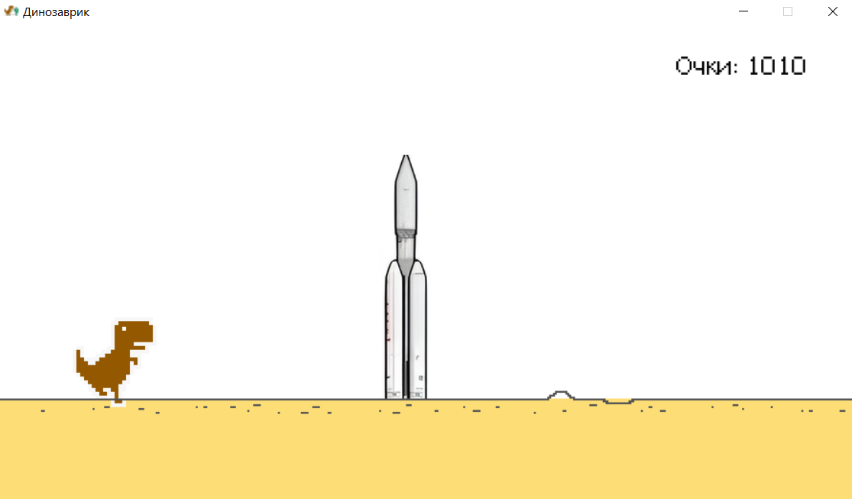
Дино добегает до своей цели, и игроку показывается предыстория
Ракета появляется после 1000 очков

Slide 2
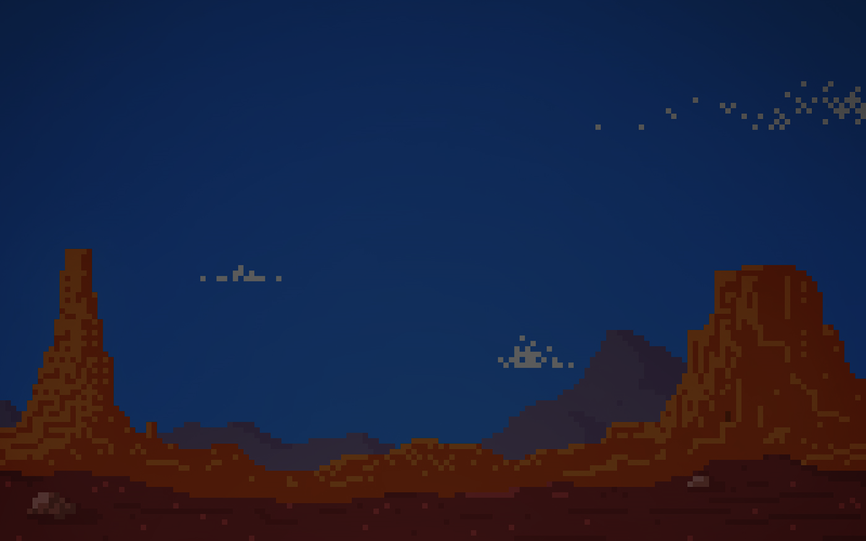

Предыстория

Slide 3
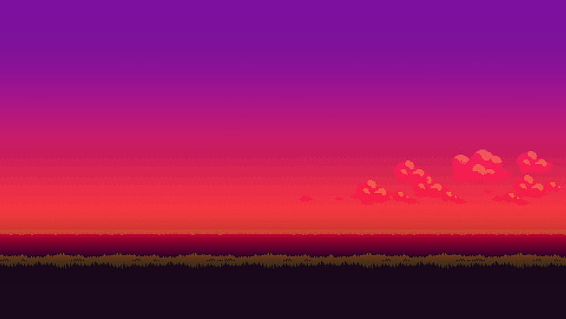
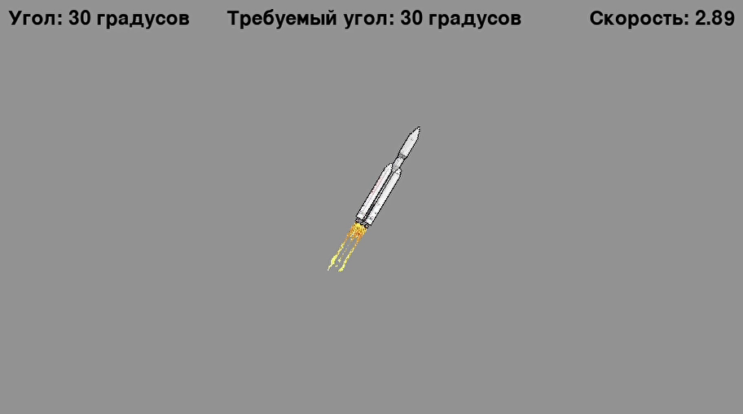
Космос
Дотронувшись до ракеты, динозаврик летит в космос

Slide 4

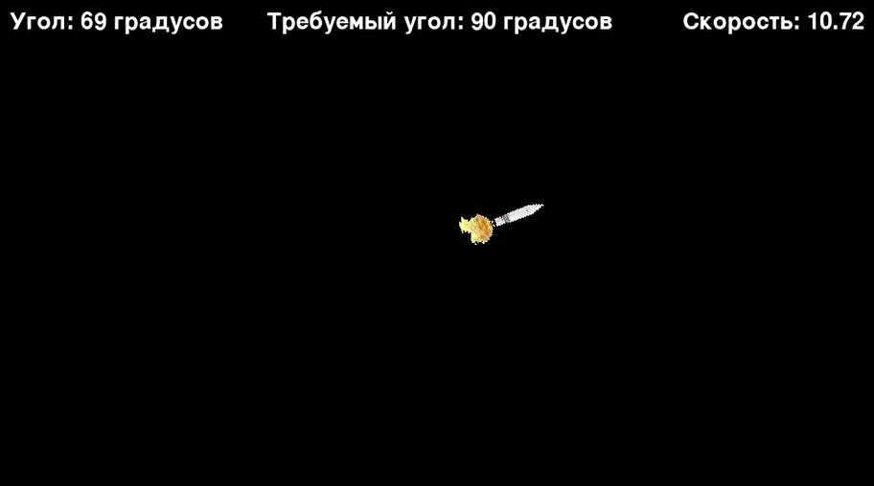
Если хоть один угол был выставлен неправильно, то ракета не выходит на нужную орбиту

Slide 5

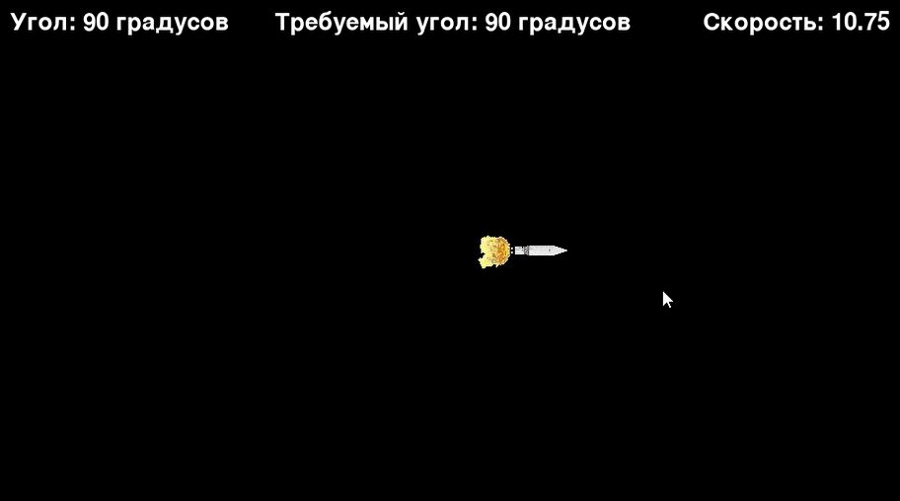
Далее ему предстоит выбор:
спастись от астероида на луне или изменить траекторию
астероида

